Slide 1
V-BLAST检测算法
（Vertical Bell Laboratories Layered Space-time）

Slide 2
检测模型
L/R
L/T
T
H
R
L
• • •
• • •
L
L/T
L/R

Slide 3
V-BLAST简介
BLAST (Bell Laboratories Layered Space-time) 分层空时码
H-BLAST 水平分层空时编码
串并转换 → 时域编码/调制 → 第i路编码符合由第i个天线发送
D-BLAST 对角分层空时编码
T路编码通过T个天线循环发送，引入Redundancy区分路与路
V-BLAST 垂直分层空时编码
路与路之间没有额外编码
1998年，贝尔实验室实现了（12,8）V-BLAST系统。收发天线相距12m，工作频率1.9kHz，带宽30kHz，传输速率24.3ksymbol/s，16QAM调制。实验结果表明要达到误码率=0.01需要信噪比25dB，使用信道编码后效果会提高。

Slide 4
V-BLAST检测算法过程
初始化 ，
for i=1:T 重复以下步骤
选择k_{i}，k_{i}=1, 2, ...T，选择标准：
ZF准则
其中 (G_{i})_{j} 表示 G_{i} 的第j行
② MMSE准则

Slide 5
V-BLAST算法过程
4. 取 G_{i} 的第 k_{i} 行作为加权向量
5. 计算判决向量
6. 通过判决向量得到第 k_{i} 路输入信号
7. 将已经检测出的第 k_{i} 路信号从输出信号中去掉
8. 将 H_{i} 的第 k_{i} 列置零，得到新的 H_{i+1}

Slide 6
仿真结果
仿真参数设定：
L=1000（10000），即比特流1000（10000）位
T=R=4，即（4,4）收发系统，分组后每个天线传输的比特流为250（2500）位
调制方式采用BPSK调制
无信道编码
每个天线发射功率为1，信噪比从 -20dB 到 10dB
信道为独立平坦、瑞利衰落的准静态信道，即 H 是4*4的复高斯矩阵
噪声为均值=0，方差为1/SNR的 i.i.d. 复高斯白噪声
接收方对信道已知，因此不需要信道估计

Slide 7
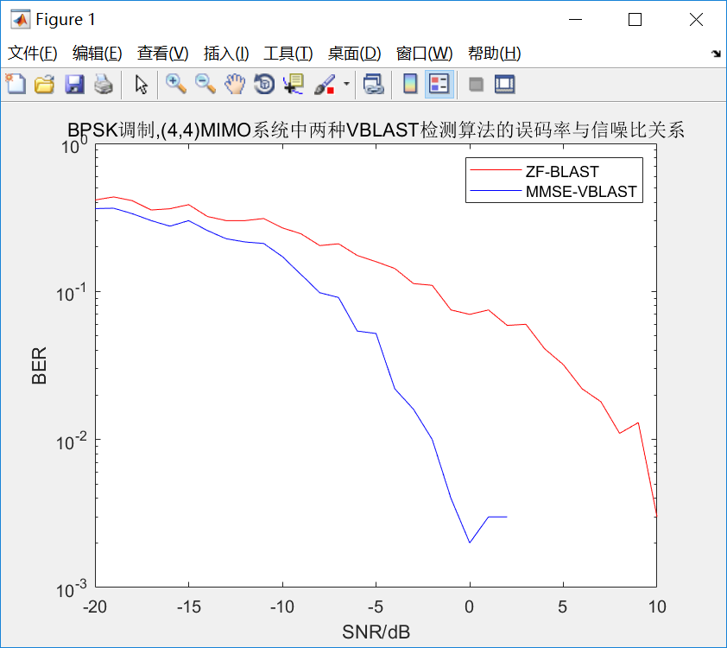
仿真结果
L=1000

Slide 8
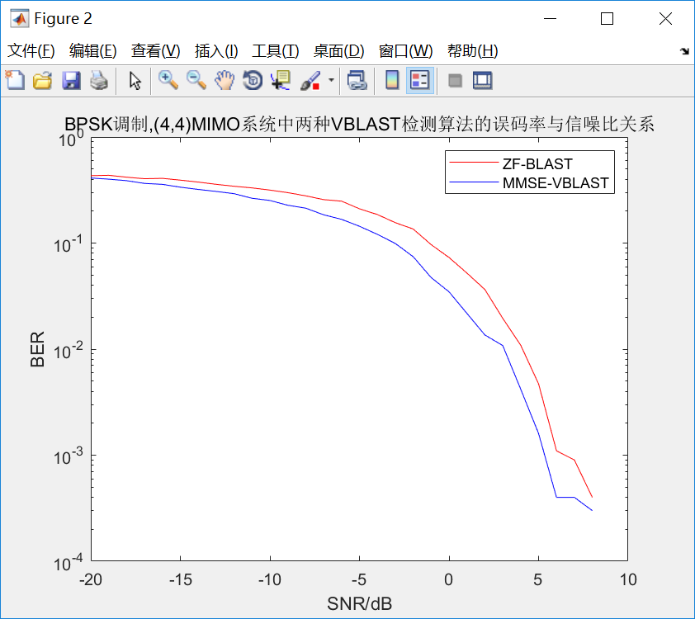
仿真结果
L=10000

Slide 9
算法改进
研究表明计算广义逆矩阵的复杂度为27n⁴/4，因此提出一种基于QR分解的改进V-BLAST算法以降低复杂度。
将信道矩阵分解为
其中 Q 为n阶酉矩阵，R 为 n*m 上三角矩阵，n>m时 R 形式为
作如右所示的推导：

Slide 10
谢 谢！

